Slide 1
SISTEMAS OPERACIONAIS
Swapping

Slide 2
Problema
Um processo precisa estar na memória para ser executado.
Um processo no entanto pode ser removido da memória temporariamente para um armazenamento auxiliar em seguida retornado para continuar sua execução.

Slide 3
Problema
Em sistemas operacionais que operam em lotes é muito efetivo utilizar partições fixas; cada job é carregado em uma partição quando chega ao começo da fila e permanece na memória até que termine.

Slide 4
Problema
Com sistemas de compartilhamento de tempo ou computadores gráficos pessoais esta estratégia não pode ser utilizada, pois muitas vezes não há memória suficiente para armazenar todos os processos ativos.
Dessa forma, os processos em excesso são mantidos no disco e trazidos de lá para execução dinamicamente.

Slide 5
Multiprogramação com Partições Variáveis
Como visto em sistemas multiprogramados um processo não pode invadir a memória de outro processo;
No caso das partições variáveis a alocação da memória é dinâmica, ou seja, é alterada à medida que os processos entram e saem da memória.

Slide 6
Multiprogramação com Partições Variáveis
A vantagem é a melhor utilização da memória em relação às partições fixas; e a desvantagem é que as trocas de processos deixam muitos espaços vazios na memória fragmentando-a.
Para este problema é possível a reorganização da memória, contudo esse processo é muito demorado.

Slide 7
Multiprogramação com Partições Variáveis
Dois pontos devem ser considerados nas partições variáveis: a quantidade de memória que deve ser alocada a um processo quando ele for criado.
Se o processo não puder crescer então a alocação é simples, ou seja, o SO aloca somente o necessário. Solução alternativa é prevenir ou alocar uma memória extra para o seu possível crescimento. Pode-se criar uma memória para variáveis dinâmicas que são alocadas e desalocadas (Heap), e outra (Stack) para variáveis locais comuns e endereços de retorno.

Slide 8
Multiprogramação com Partições Variáveis
Para que seja possível a alocação dinâmica de memória o SO precisa gerenciar esse processo, usando duas formas para fazer isso: - Gerenciamento de Memória com Mapa de Bits;
- Gerenciamento de Memória com Listas Encadeadas.

Slide 9
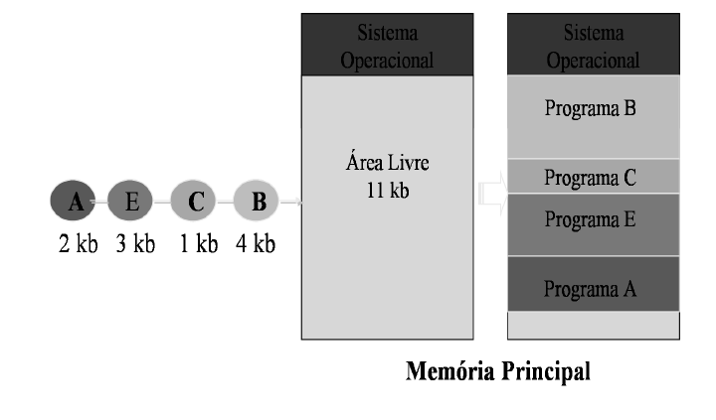

Slide 10
O número, o tamanho e a localização das partições variam dinamicamente à medida que os processos entram e saem da memória:
Esta entrada e saída de dados da memória podem formar buracos, formando o que conhece por Fragmentação externa.

Slide 11
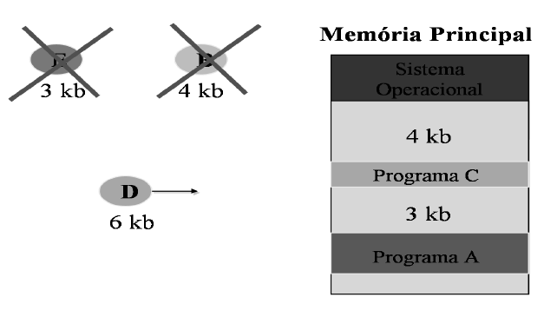

Slide 12
Uma solução para a fragmentação externa é a compactação da memória, no entanto se o processo crescer durante o tempo de execução outra solução é a alocação dinâmica da memória.
Contudo, se não houver espaço suficiente esta movimentação vai causar um erro denominado overhead.

Slide 13
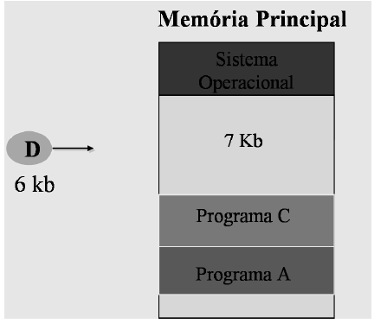

Slide 14
Gerenciamento de Memória com Mapa de Bits
Este tipo de gerenciamento consiste em:
  Dividir a memória em unidades de alocação (o tamanho desta unidade pode variar de poucos bytes a vários kbs.
  Associar a cada unidade de alocação um bit de controle que diz se aquela unidade está alocada ou não (0 para não alocada e 1 para alocada).
  O conjunto de todos os bits de controle é denominado Mapa de Bits.

Slide 15
Para alocar a memória para um processo o SO deve, inicialmente, percorrer o mapa de bits em busca de uma seqüência de 0’s que represente um espaço de memória capaz de suportar o processo, que pode ser muito demorado.

Slide 16
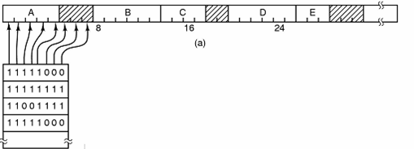

Slide 17
Tamanho da unidade de alocação
Quanto menor a unidade de alocação, maior será o mapa de bits e maior o tempo de procura do SO em busca de espaço disponível para carregar o processo; Contudo, maior será o aproveitamento da memória.
Quanto maior a unidade de alocação, menor será o mapa de bits e menor será o tempo de procura do SO em busca de espaço disponível para carregar o processo.
Contudo, menor será o aproveitamento da memória, pois na última posição sempre poderá sobrar muito espaço da unidade de alocação.

Slide 18
Gerenciamento de Memória com Listas Encadeadas
Este tipo de gerenciamento consiste em:
Manter uma lista encadeada que represente a situação da memória;
Cada nó da lista pode representar um processo na memória ou um espaço na memória;

Slide 19
Gerenciamento de Memória com Listas Encadeadas
Algoritmos Utilizados no Gerenciamento de Memória com Listas Encadeadas
  Firstfit
  Nextfit
  Bestfit
  Worst fit

Slide 20
Swapping
Espaço de troca é o espaço ocupado no disco pelos processos que aí estão guardados, pois foram retirados da memória devido a uma troca.
Os algoritmos para gerenciar o espaço alocado em disco para swap são os mesmos apresentados para o gerenciamento de memória.
Também e conhecido como:
  Alocação de Espaço de Troca

Slide 21
Swapping
A diferença é que em alguns sistemas, cada processo tem no disco um espaço reservado para o mesmo e na memória ele é constantemente mudado de lugar. Além disso, como os discos são dispositivos de bloco, a quantidade de espaço reservado para os processos no disco deverá ser múltipla do tamanho do bloco.

Slide 22
Swapping
Swapping out:
  um processo em memória principal é transferido para o disco(memória secundaria).
Swapping in:
  Caso o processo precise ser executado novamente, então ele é novamente carregado para a memória principal (swap in).
  Esta operação pode até causar o swap out de um outro programa.

Slide 23
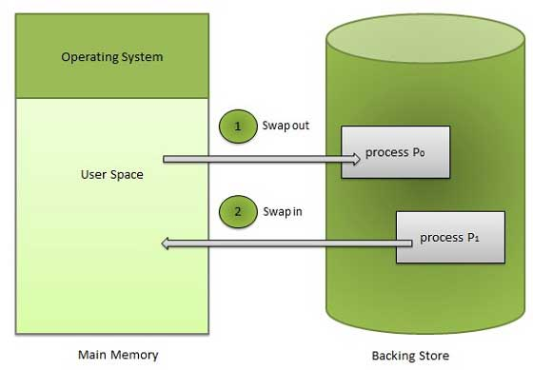
Swapping

Slide 24
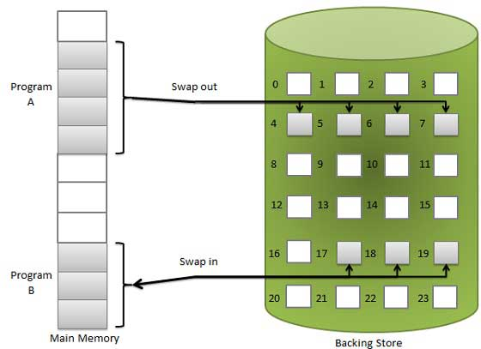
Swapping

Slide 25
Swapping
O processo de swapping visa estender a memória principal, criando uma área de manobra para o sistema operacional.
  Melhorando o processo de desfragmentarão.
  Permitindo a carga de arquivos e processos pesados
  maior compartilhamento da memória;
A grande dificuldade e que o processo de swapping out e swapping in levam muito tempo pois dependem de E/S.

Slide 26
Swapping
Embora esse trabalho de computação fosse realizado pelo sistema, o trabalho de dividir o programa em pedaços tinha de ser realizado pelo programador.
Um meio de permitir que o próprio sistema operacional faça esse trabalho do programador é denominado Memória Virtual, método inventado por Fotheringham em 1961.

Slide 27
Swapping
A idéia da memória virtual é que o tamanho combinado do programa e dos dados podem exceder o tamanho da memória física disponível.
O SO mantém essas partes do programa atualmente em uso na memória principal e o restante em disco. A memória virtual pode trabalhar em um sistema multiprogramável, com pedaços de programas na memória simultaneamente.
Enquanto um programa está esperando parte dele próprio ser trazido para a memória, ele fica esperando a E/S e não pode executar.
Dessa forma a CPU pode ser dada a outro processo, como em qualquer outro SO.

Slide 28
Swapping
O algoritmo de substituição de páginas(swapping) são políticas definidas para escolher qual(is) página(s) da memória dará lugar a página que foi solicitada e que precisa ser carregada.
Isto é necessário quando não há espaço disponível para armazenar a nova página. Um fato que deve ser observado é que a página enquanto carregada sofreu atualizações e precisa ser atualizada no disco.
Se ela não foi atualizada não há esta necessidade.

Slide 29
Swapping
As políticas de substituição devem ser empregadas em sistemas que fazem uso de memória virtual paginada no objetivo de melhorar o desempenho do sistema computacional.
Os algoritmos podem ser divididos em:
  Algoritmos com espaço fixo;
  Algoritmos de espaço variável.
A diferença está em trabalhar com um endereço fixo de memória e a capacidade de redimensionar o tamanho da memória alocada dinamicamente.

